Slide 1
EU:n ilmasto- ja energiapolitiikan kehykset vuoteen 2030
Magnus Cederlöf marraskuu 2014

Slide 2
EU:n ilmastovelvoitteet
Lähde: EEA

Slide 3
Eurooppa-neuvoston päätelmät 24.10.
Perustuvat pitkälti komission tiedonantoon ilmasto- ja energiapolitiikan kehyksistä kaudelle 2020-2030
Keskeiset ilmasto- ja energiapolitiikan tavoitteet vuodelle 2030 vahvistettiin: keskiössä vähintään 40%:n sisäinen päästötavoite
EU:n pelinavaus: selkeä viesti kansainvälisille kumppaneille EU:n tahtotilasta Pariisin ilmastokokousta ajatellen
Varsinaiset lainsäädäntöehdotukset tulevat seuraavassa vaiheessa
EN aikoo palata asiaan Pariisin ilmastokokouksen jälkeen → mahdollinen tavoitteen nosto
Päästökaupan markkinavakausmekanismiin liittyvä ehdotus on jo käsiteltävänä

Slide 4
EU:n päästövähennyspolut vuoteen 2050
Lähde: Ecofys

Slide 5
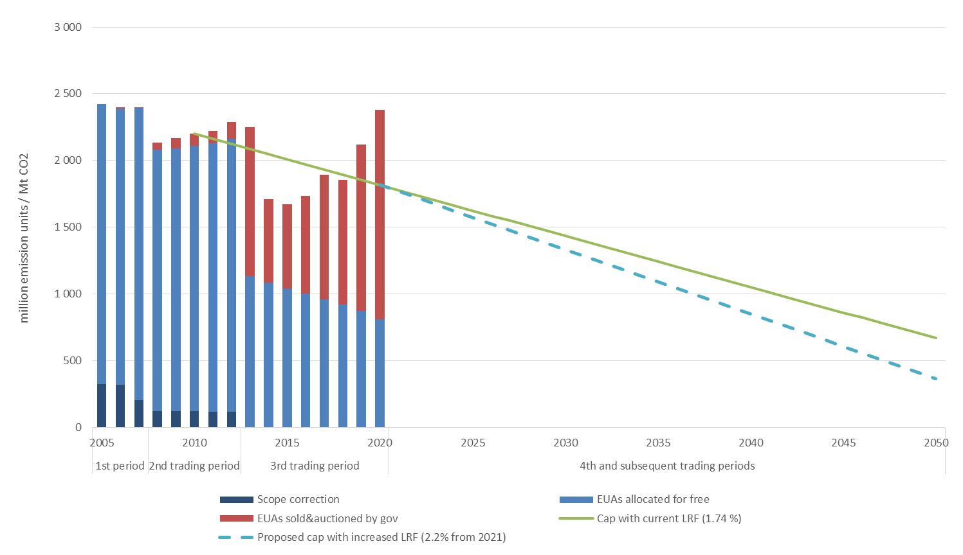
EU:n päästökaupan kokonaiskiintiön kehitys vuoteen 2020 ja sen jälkeen
Päästökaupan vähennys on 43 % vuoteen 2030 verrattuna 2005 tasoon
Lähde: EEA

Slide 6
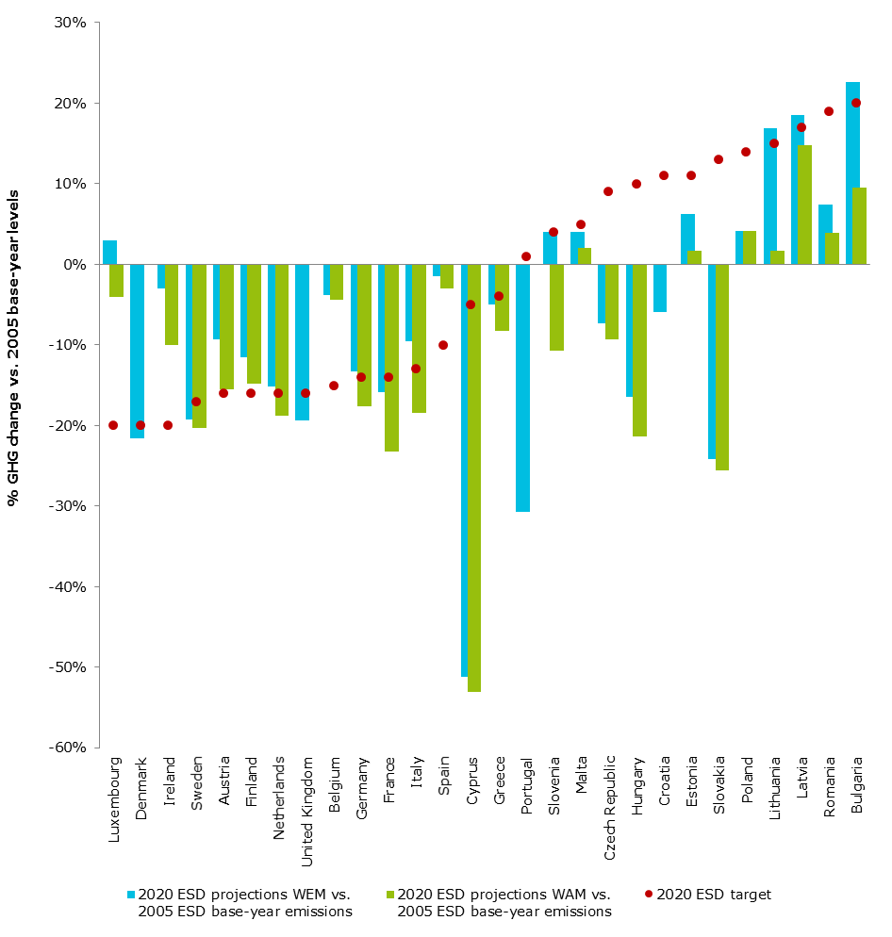
Jäsenmaiden ei-pk-sektorin päästöprojektiot vuodelle 2020 suhteessa tavoitteeseen
EEA:n/komission mukaan FI ei aivan pääse tavoitteeseen nyky- ja suunnitelluilla toimilla.
Tässä ei ole huomioitu joustojen käyttömahdollisuuksia.
Omien projektioiden mukaan tavoite saavutetaan.
Useat maat alittavat tavoitteen selvästi.
Lähde: EEA

Slide 7
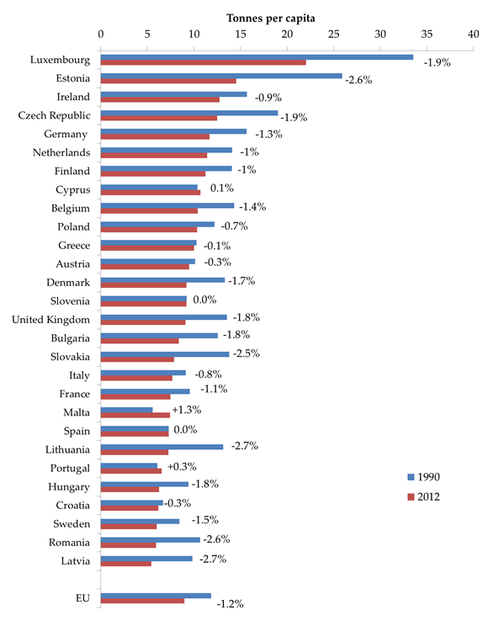
EU-jäsenmaiden päästöt per capita-kehitys
Jäsenmaiden välillä on tapahtunut selvää konvergointia jaksolla 1990-2012
Kuvan prosenttiluvut kuvaavat vuotuista vähennystahtia
Lähde: EEA

Slide 8
Taakanjaon laskentaperusta
2.10 the methodology to set the national reduction targets for the non-ETS sectors, with all the elements as applied in the Effort Sharing Decision for 2020, will be continued until 2030, with efforts distributed on the basis of relative GDP per capita. All Member States will contribute to the overall EU reduction in 2030 with the targets spanning from 0% to -40% compared to 2005;
EN linjaus tarkoittaa että taakanjaossa noudatetaan samaa perusperiaatetta kuin 2020-paketin yhteydessä. Vähennystavoitteiden vaihteluväli säilyi yhtä leveänä mutta siirtyi.

Slide 9
Jos taakanjako perustuu BKT per capitaan vauraille jäsenmaille tulee tuntuva vähennystarve
Lähde: Vtt

Slide 10
Jos taakanjako tehdään kustannustehokkaasti kaikki joutuvat vähentämään päästöjä
Lähde: Vtt

Slide 11
Jatkovalmistelun osalta Suomen kannalta keskeinen päätelmien lause on
2.11 targets for the Member States with a GDP per capita above the EU average will be relatively adjusted to reflect cost-effectiveness in a fair and balanced manner;
Lause on tulkittu niin että vauraiden (ml. Suomi) jäsenmaiden osalta ei-päästökauppasektorin taakanjako ei voi perustua pelkästään BKT per capitaan vaan laskentaan on otettava mukaan kustannustehokkuutta heijastava elementti

Slide 12
Taakanjaon hybridimalli
Hybridimalli tarkoittaa että maat jaetaan kahteen ryhmään BKT per capitan mukaan. Keskiarvon alittaville maille lasketaan vähennystavoite vain BKT per capitan mukaan. Keskiarvon ylittävien maiden osalta otettaisiin BKT:n lisäksi huomioon kustannustehokkuus.
Riippuen näiden tekijöiden painotuksesta saadaan tavoitteet liikkuman puhtaan BKT- ja kustannustehokkuusmallin tulosten välillä.
Hybridimallissa erityisesti DE joutuisi lisäämään ponnistuksiaan verrattuna BKT-malliin.

Slide 13
EU-maiden BKT per capita 2013
Taulukosta näkee että BKT per capita-luvuissa on huomattavat erot
Taulukkoon on indikoitu mitkä maat jäävät 90 % ja 60% EU:n keskiarvosta kerhoihin
Kyseessä nimelliset BKT-luvut. Näitä ei ole korjattu osto-voimalla.
< 90%
< 60%

Slide 14
Joustavuuden merkitys
Joustomekanismien käyttöä ja saatavuutta lisätään tuntuvasti kustannustehokkuuden parantamiseksi
Tällä hetkellä joustavuutta on kolmenlaista: kv.yksiköiden käyttö, päästöyksiköiden ajallinen siirto, yksikkökauppa maiden välillä → näistä kv.yksiköt jäävät pois mutta muita on tarkoitus vahvistaa
ETS:n päästöoikeuksien käyttö ei-päästökauppasektorin tavoitteiden kattamiseen sallitaan tietyin ehdoin
Tämä koskisi Suomen kaltaisia maita kustannusten lieventämiseksi
Toimenpide johtaa päästökauppajärjestelmän kokonaiskiintiön kutistumiseen ja ei-pk-sektorin kiintiön kasvuun.

Slide 15
Solidaarisuus ja sen hinta
Paketti sisältää seuraavat solidaarisuuselementit:
10% huutokaupattavista yksiköistä jaetaan alle 90 % EU:n BKT-keskiarvosta jääville maille. Karkea arvio tämän solidaarisuuden arvosta on n. 10-20 miljardia € koko kaudella 2021-30 (arvio riippuu vahvasti päästöoikeuden hinnasta)
2% päästöoikeuksista ohjataan uuteen rahastoon, jolla tuetaan vähemmän vauraiden jäsenmaiden energiasektorin modernisointia
Kohderyhmänä alle 60% EU:n BKT:n keskiarvosta jäävät maat
EIB osallistuu hankkeiden valintaan
Rahaston arvo n. 6 miljardia € koko kaudella
Ilmaisjaon jatkaminen energiasektorille
Tämä poikkeus koskee < 60% BKT-kerhoa
Poikkeus tarkoittaa n. 10 miljardin €:n tulonsiirtoa uusien jäsenmaiden energiasektorille kaudella 2021-2030

Slide 16
Suomen vaikutusarvion keskeiset tulokset - eri taakanjakoprosenttien taloudelliset vaikutukset
Ei-pks:n vähennystavoite/% | 32 | 33 | 34 | 35 | 36 | 37 | 38 | 39 | 40
Energiajärjestelmän vuotuiset kustannukset/ M€ | 290 | 310 | 340 | 360 | 380 | 400 | 420 | 440 | 460
BKT-vaikutus/% | -0,2 | -0,25 | -0,3 | -0,35 | -0,4 | -0,45 | -0,5 | -0,6 | -0,7
Paketin solidaarisuuserät lisäävät Suomen kustannustaakkaa
Hyötyvaikutukset:
Cleantech-sektorin liiketoimintamahdollisuudet
Muiden päästöjen väheneminen, niihin liittyvät terveysvaikutukset
Energian tuontiriippuvuuden väheneminen
Uusiutuvan energian tuet
Hyötyvaikutusten numeerinen arviointi yleensä vaikeaa
Kust.vaikutukset perustuvat vtt/vatt selvitykseen 2014

Slide 17
Miten Puola saatiin mukaan?
PL:n saaminen yhteisen ratkaisun taakse oli suurimpia haasteita
PL linjasi jo varhaisessa vaiheessa ettei energian hinta saa nousta paketin vaikutuksesta
Päästökaupan puolella PL:lla säilyy mahdollisuus jakaa energiasektorin päästöoikeudet ilmaiseksi; PL:n osuus huomattava tästä potista
PL hyötyy myös uudesta 2% päästökaupparahastosta, jolla rahoitetaan vähemmän vauraita maita.
PL saa myös osuutensa 10 % potista, joka jaetaan vähemmän vauraille jäsenmaille (myös nykyisessä paketissa)
PL hyötyy myös siitä että taakanjaon pääsääntönä on edelleen BKT per capita eikä esim. kustannustehokkuus

Slide 18
2030 vs. 2020-paketti – keskeiset erot
Tavoitearkkitehtuuri – pääpaino on päästövähennystavoitteessa
Ei enää jäsenmaakohtaisia RES-tavoitteita eikä erillistavoitetta liikenteen RES:ille
Uusi hallinnointimalli, josta toistaiseksi vain yleinen hahmotelma
Taakanjaon perustana edelleen BKT-per capita, mutta kaikki jäsenmaat joutuvat vähentämään päästöjä. Lisäksi kust. tehokkuus otetaan huomioon vauraiden osalta.
EN-päätelmät jättävät paljon yksityiskohtia auki – valmistelutyön seuraava vaihe onkin tarvittavien lainsäädäntöehdotusten valmistelu ja käsittely. Suomen kannalta tärkeitä kysymyksiä ovat mm. liikennesektori ja biopolttoaineet sekä maankäyttösektorin sisällyttäminen

Slide 19
Kiitos!

